Slide 1
פרויקט סוף קורס מבוא למדעי הנתונים
מגישים:
רונן וייס, 305588899
נתנאל באבא, 203628979

Slide 2
שאלת המחקר
האם משתלם לפטר מאמן באמצע העונה בליגת ה-?NBA

Slide 3
איך הושגה תשובה
בשלב הראשון בנינו זחלן שמביא את נתוני המאמנים מהאתר המצורף מטה מהעונה הראשונה (1946) ועד לעונה האחרונה שהושלמה ב 2019: https://www.basketball-reference.com/teams/
המידע סודר ב DataSets שונים עבור כל קבוצה בנפרד.
המידע סודר לפי שנים – כל מאמן קיבל עמודה על שמו, המאזן שלו, כמות הנצחונות, כמות ההפסדים ואחוז ההצלחה שלו. סה"כ 5 עמודות X מקסימום 4 מאמנים לקבוצה בעונה = 20 עמודות בקבצי המידע הראשוניים.
איחדנו את כלל המידע ב - DataSets שונים בסגנונות שונים: אחד לניתוח סטטיסטי ותצוגה גרפית והשני מצומצם עבור חיזוי עתידי. בנוסף, ביצענו חילוק נוסף לפי הפרש ההצלחה. בדקנו פעם אחת שהצלחה מוגדרת שאם המאמן הבא הצליח בלפחות 0% מקודמו ופעם שניה שהצלחה מוגדרת אם המאמן הבא הצליח בלפחות 5% מקודמו.

Slide 4
שאלות נלוות
על מבנה הנתונים ביצענו מספר שאלות נלוות שיעזרו לנו להגיע למסקנה האם פיטורי מאמן באמצע העונה באמת עוזרת לקבוצה להצליח?
כמה מאמנים הוחלפו בכל שנה?
כמה פיטורים היו לכל אחוז הצלחה?
כמה החלפות הצליחו וכמה נכשלו בחלוקה לפי אחוז הפרש (0% או 5% הפרש)?
חלוקת ההצלחות לפי שנים (בהפרש של 0% ו5%)

Slide 5
חלוקה לקבצים
בכדי לשמור על סדר והיגיון בעבודה משותפת ושמירה על עקרונות התכנות מבוססת עצמים ביצענו חלוקה לקבצי py ולפונקציות אשר יחולקו בצורה נושאית ובjupyter notebook איחדנו את הקבצים וביצענו ניתוחים וחיזוי לנתונים.
החלוקה הינה:
Crawler.py – קובץ המכיל את כלל הפונקציות והמידע הקשור לזחלן.
Data_preperation.py – כלל הפוקנציות הקשורות להכנת המידע עבור הניתוח הסטטיסטי.
Data_For_Estimate.py – פונקציות המכינות את המידע עבור חיזוי (משתמש בפונקציות מהקובץ הקודם).
תיקיית Data מכילה את כלל הקבצים מהזחלן + קובץ סיכומי עבור סטטיסטיקה + קבצים עבור החיזוי.

Slide 6
הנחות יסוד והערות
כלל הפרויקט מבוסס על מידע אמיתי מליגת הNBA בלבד.
ביצענו בדיקה לפני כן לראות האם יש קשר בין ענפי ספורט שונים ושאלת המחקר וגם האם יש הבדל בין המדינות ואכן יש הבדל. בחרנו להתמקד אך ורק בNBA למען חיזוי וסטטיסטיקה מיקודית יותר.
הנתונים אינם רבים אך ביצענו ניתוחים ממוקדים ככל שניתן כדי שהמסקנה שתתקבל תיהיה אמיתית ומדויקת.
פונקציות ההכנה והזחלן הוצאו להערה מכיוון שהזמן ריצה של הזחלן ארוך מאוד בעקבות הסתעפות רבה של הנתונים באתר וזמני המתנה בין זחילה לזחילה. פונקציות ההכנה מהירות יותר ולכן ניתן להוציא אותם מההערה.
את תוכן הפונקציות בקבצים הנוספים נצרף בשקופיות האחרונות בתור נספחים.

Slide 7
נעבור למעט דאטה

Slide 8
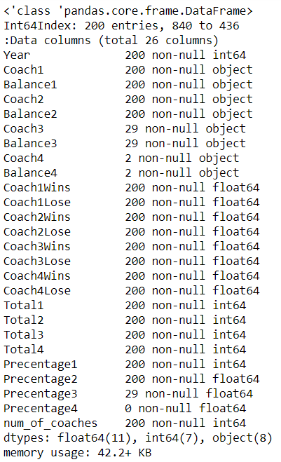
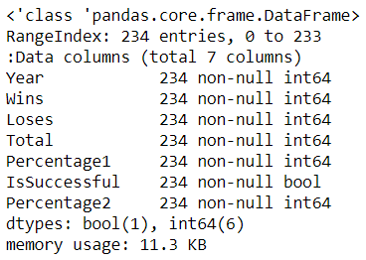
מבנה הנתונים
מבנה לסטטיסטיקה
מבנה לחיזוי

Slide 9
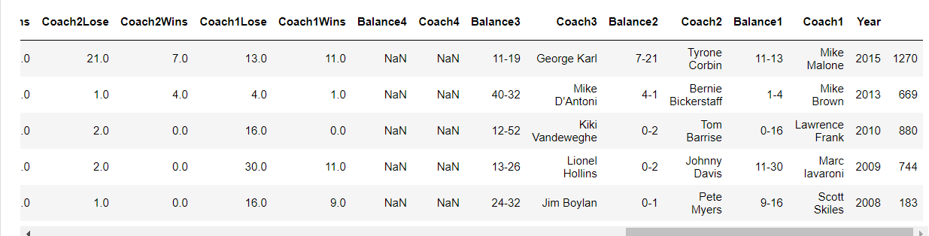
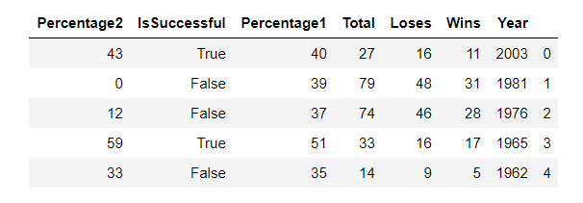
טעימה מהנתונים
מבנה לסטטיסטיקה
מבנה לחיזוי

Slide 10
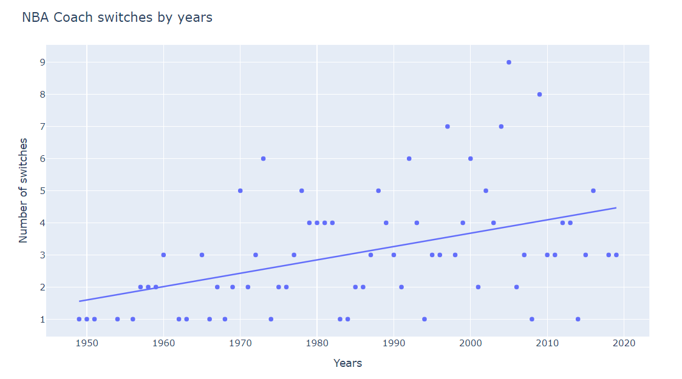
שאלות נלוות
כמה מאמנים הוחלפו בכל שנה?

Slide 11
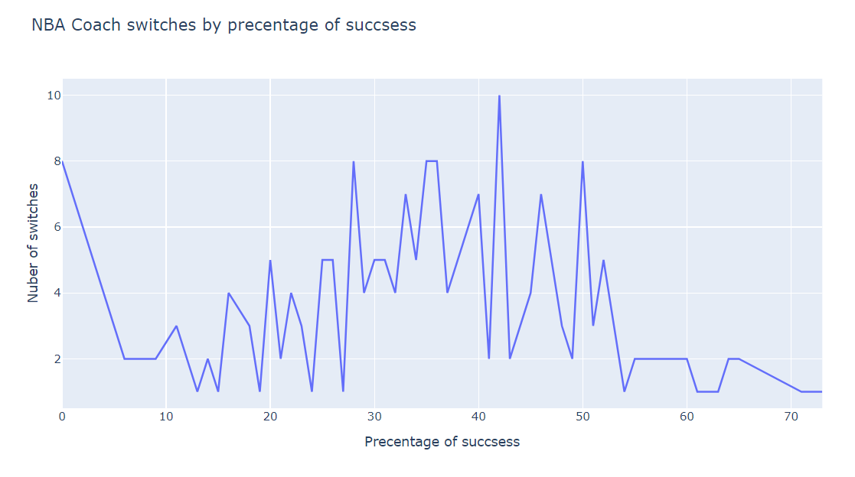
שאלות נלוות
כמה פיטורים היו לכל אחוז הצלחה של המאמן הראשון?

Slide 12
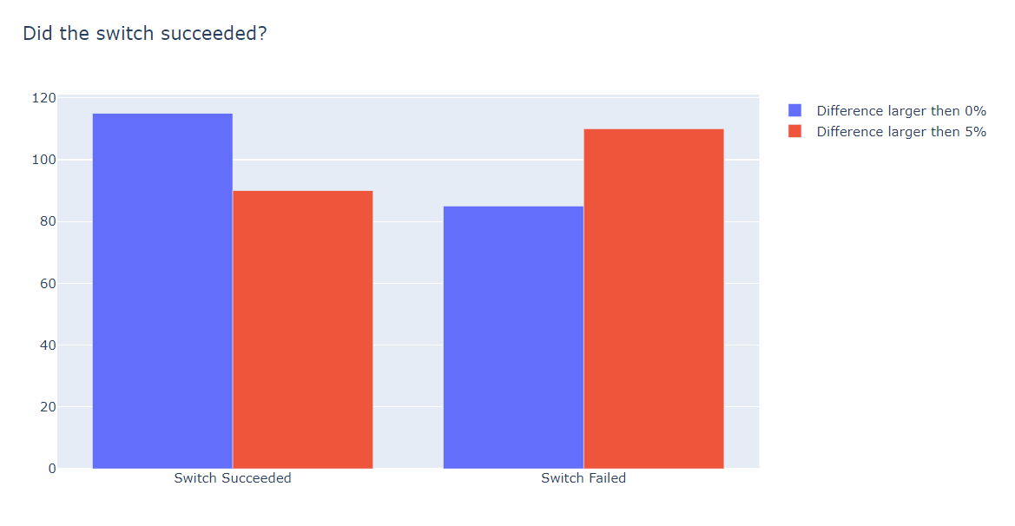
שאלות נלוות
כמה החלפות הצליחו וכמה נכשלו בחלוקה לפי אחוז הפרש (כמות מספרית)

Slide 13
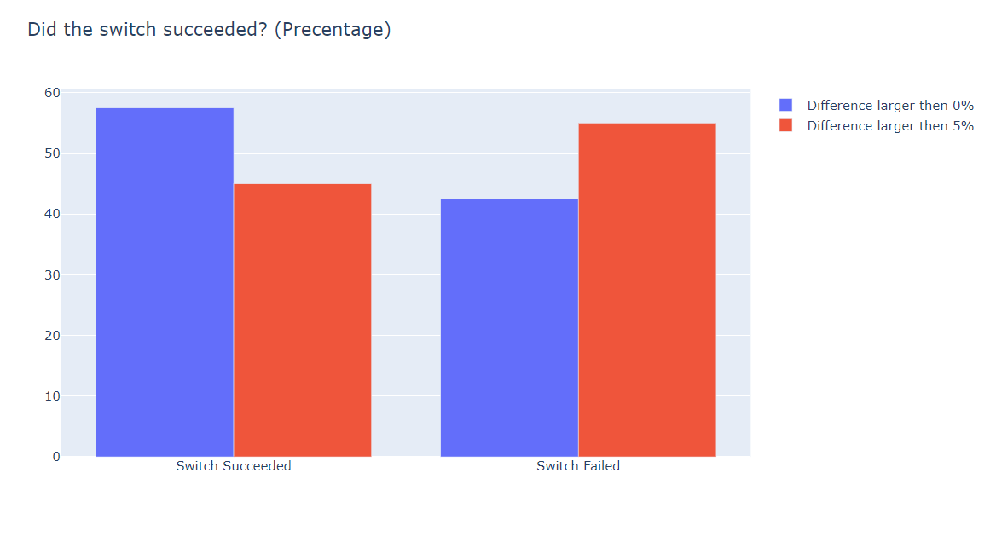
שאלות נלוות
כמה החלפות הצליחו וכמה נכשלו בחלוקה לפי אחוז הפרש (באחוזים)

Slide 14
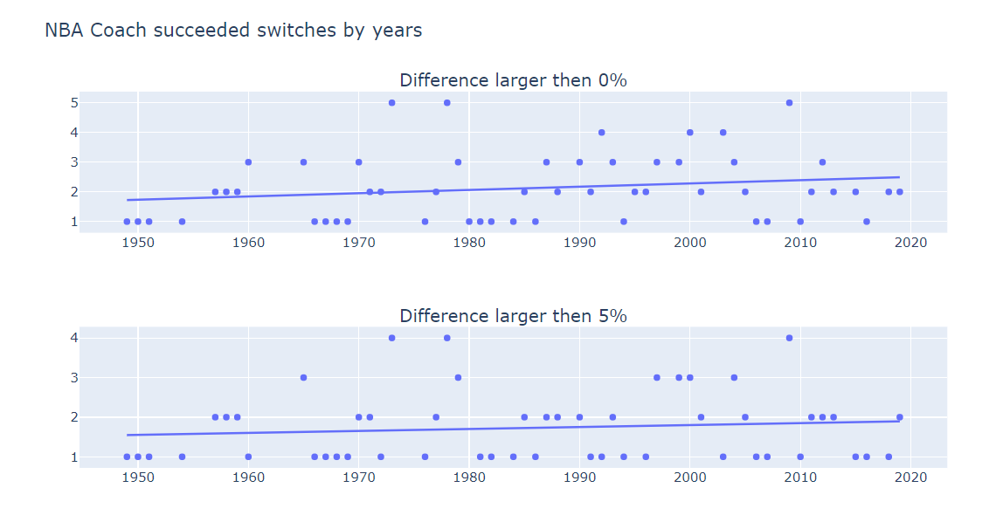
שאלות נלוות
חלוקת החלפות מוצלחות לפי שנים (בהפרש של 0% ו5%)

Slide 15
חיזוי

Slide 16
מודולי החיזוי
ביצענו שני מודולים של חיזוי:
חיזוי עבור רשומה חדשה – האם ישתלם לפטר מאמן בהתאם למאזן שלו
חיזוי תוצאת הפיטורין – בהינתן שבוצעה החלפת מאמן באמצע העונה, חיזוי אחוזי ההצלחה של המאמן המחליף, בהתאם לכמות המשחקים שהמאמן הראשון ביצע

Slide 17
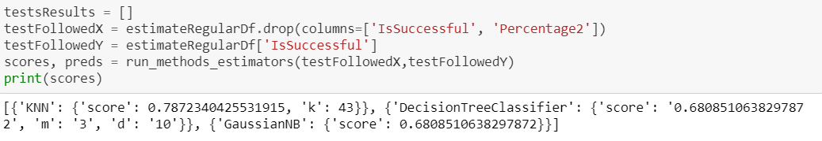
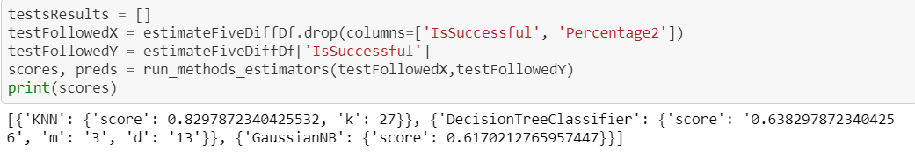
תוצאות חיזוי – האם ישתלם להחליף
תוצאות ל0% הפרש
תוצאות ל5% הפרש

Slide 18
תוצאות חיזוי – האם ישתלם להחליף
המודל שלנו בדק את הנתונים ללא המידע האם ההחלפה הצליחה או לא (לפי הגדרות של 0% הפרש או 5% הפרש שהוסברו בתחילת המצגת)
כאשר בדקנו את תוצאות החיזוי מול נתוני האמת, היה קל לראות שאם אנו מתייחסים לבדיקה של מעל 0% הפרש – אלגוריתם KNN ייתן לנו את החיזוי הטוב ביותר – 78% אחוזי דיוק בחיזוי
עבור בדיקה של מעל 5% הפרש – אלגוריתם KNN ייתן לנו את החיזוי הטוב ביותר – 82% דיוק
גם באלגוריתמי חיזוי אחרים שנבחנו, לא היו אחוזי דיוק גבוהים יותר עם המידע שנאסף
לא נמצא אלגוריתם חיזוי שנותן אחוזי דיוק משמעותיים שניתן יהיה להתחשב בהם בהחלטות עתידיות

Slide 19
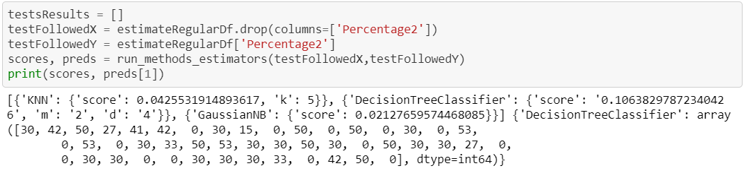
תוצאות חיזוי – אחוזי ההצלחה של החלפת המאמן

Slide 20
תוצאות חיזוי – אחוזי ההצלחה של החלפת המאמן
המודל שלנו בדק את הנתונים ללא אחוזי ההצלחה של המאמן השני. כאן אין חשיבות להגדרה של הצלחה (0% הפרש או 5% הפרש) מכיוון שאנחנו מדברים על נתונים אבסולוטיים
בדקנו היתכנות לחיזוי אחוזי ההצלחה של המאמן השני על בסיס אחוזי ההצלחה של המאמן הראשון וכמות המשחקים שעברו בעונה
לא נמצא אלגוריתם חיזוי שנותן אחוזי דיוק משמעותיים שניתן יהיה להתחשב בהם בהחלטות עתידיות

Slide 21
מסקנות

Slide 22
מסקנות
ניתן לראות כי לאורך השנים ישנם יותר פיטורים של מאמנים בקבוצות בליגה. אנו מניחים כי דבר זה נובע בעקבות שינוי בהלך הרוח המשתנה לפי השנים (אדם שביצועיו ירודים ככל הנראה לא יצליח, תפיסה של השנים האחרונות).
ככל שיש יותר פיטורים לא בהכרח שאחוזי וכמות ההצלחות גדלה, גם בשינוי בין שני ההפרשים (0% ו5%). לפי הנתונים ניתן לראות כי רוב הפיטורים קורים לאחר מספר משחקים מצומצם מאוד שאחוז ההצלחה נמוך שכנראה מחליטים להחליף את המאמן בלקיחת סיכון לגבי המאמן הבא. קורה מצבים גם שהמאמן השני מוחלף והשלישי גם כן כך שאחוזי ההצלחה הם מול מעט מאוד משחקים הקיימים בעונה.

Slide 23
מסקנות
באופן חד משמעי ניתן לומר שאם ההחלפה מתבצעת בתחילת העונה ככל הנראה היא תתבצע בשלבים הראשונים של העונה והמאמן הבא ישפר את אחוזי הצלחתו מכיוון שיש לו יותר משחקים לשיפור אחוז הצלחתו לעומת קודמו. גם באופן פסיכולוגי שמאמן חדש מגיע יש לו רצון להוכיח את עצמו ולכן ישאוף לשפר את אחוז הצלחתו למקסימום הניתן.

Slide 24
סיכום

Slide 25
סיכום
שאלת המחקר הייתה "האם משתלם לפטר מאמן באמצע העונה בליגת ה-?NBA " והתשובה הינה שיש זמנים מסוימים בעונה שכן משתלם לפטר את המאמן וגם מה מוגדר מבחינת הבעלים כהצלחה בעת פיטור מאמן.
במידה ומספר המשחקים הינו פחות משליש מסך כל המשחקים ומאזן המאמן הינו נמוך יש סיכוי סביר שההחלפה תהה יעילה ואחוז ההצלחה של המאמן הבא יהיה טוב מהמאמן הקודם.
ככל שיש יותר חילופים במהלך השנה של מאמנים אחוזי הסיכוי להצלחה גדלים גם כן.

Slide 26
סיכום בנימה אישית
הנתונים הינם מעטים אך ממצים מאוד את המסקנות לגבי ליגת הNBA. במידה והיו יותר נתונים היינו מגיעים למסקנות רבות יותר.
שאלת המחקר תלויה בהנחות יסוד שלפעמים לא ניתן להניח במהלך העונה אבל ניתן להבין מתי דפוס של פיטורי מאמן יכולים להצליח ומתי סביר שלא.
הדגש בעבודה היה יותר על הזחלן והנתונים ופחות על החיזוי, אנו מאמינים שבאם היה מידע נוסף תוצאות החיזוי היו גדלות משמעותית וכך גם מסקנות מדויקות יותר.

Slide 27
תודה על הקריאה

Slide 28
נספחים

Slide 29
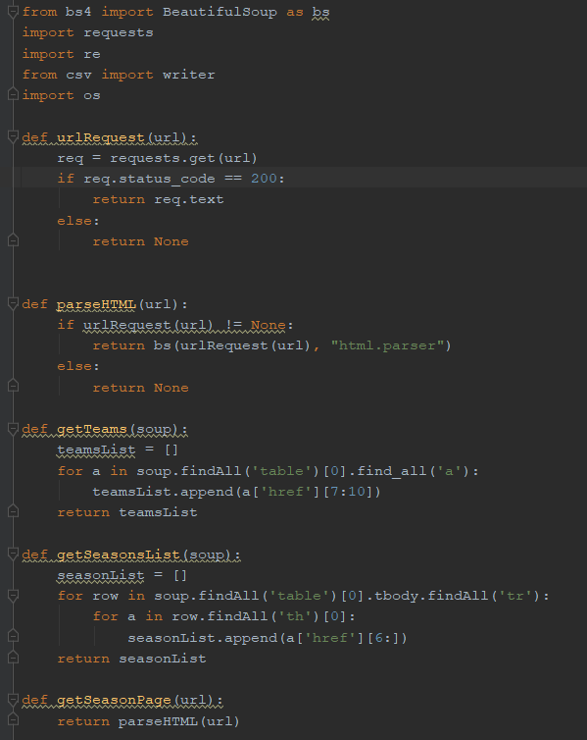
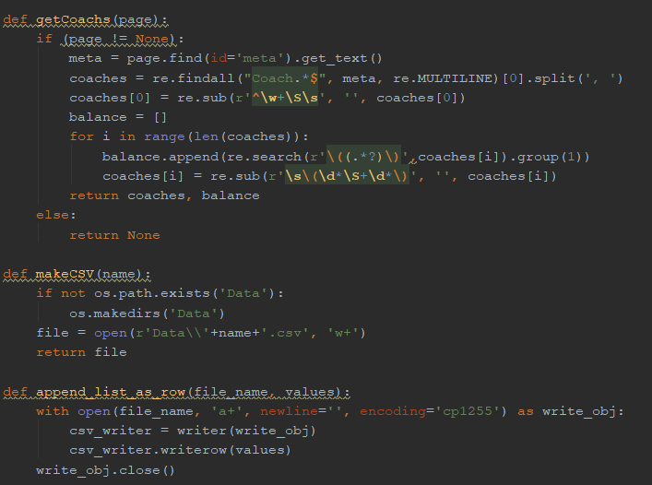
Crawler.py

Slide 30
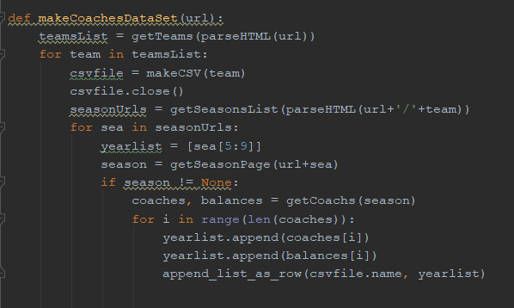
Crawler.py

Slide 31
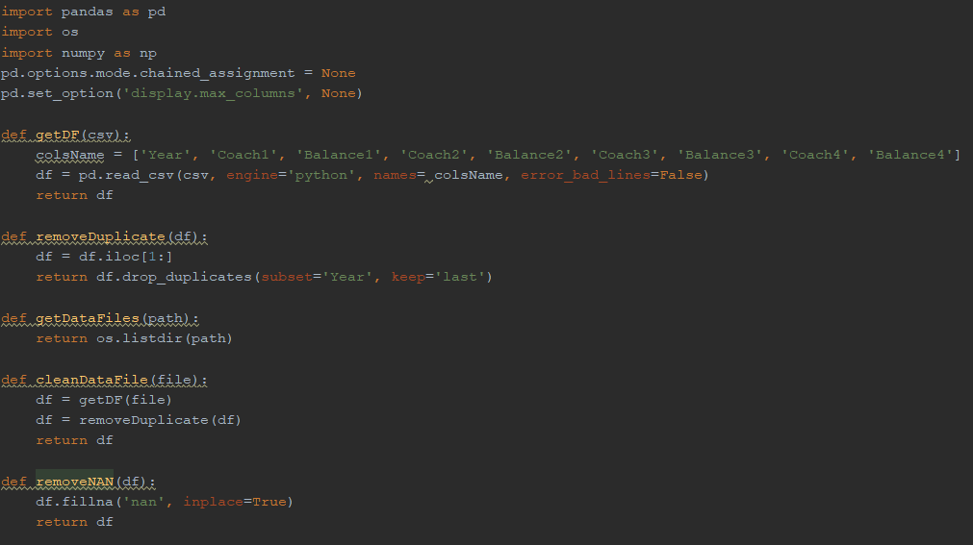
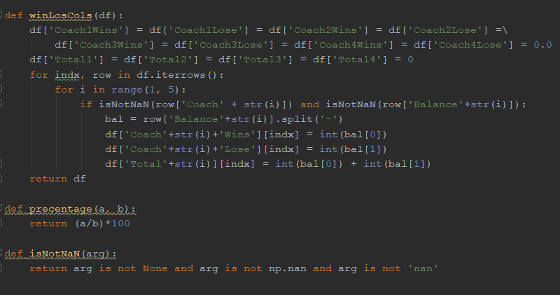
Data_preperation.py

Slide 32
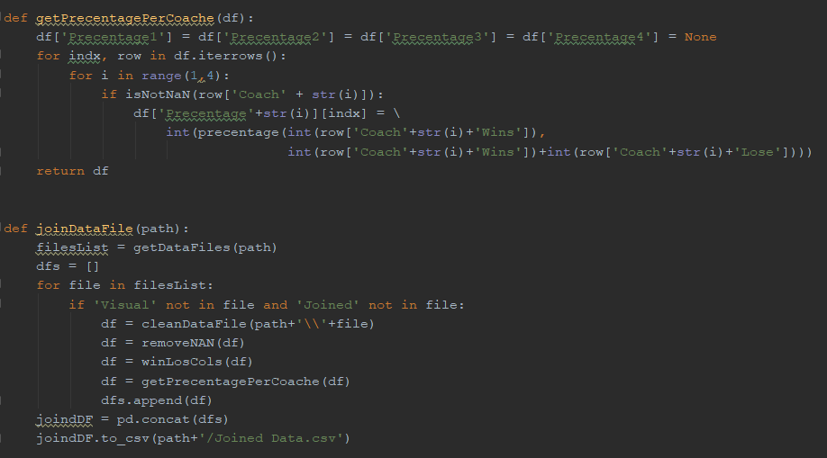
Data_preperation.py

Slide 33
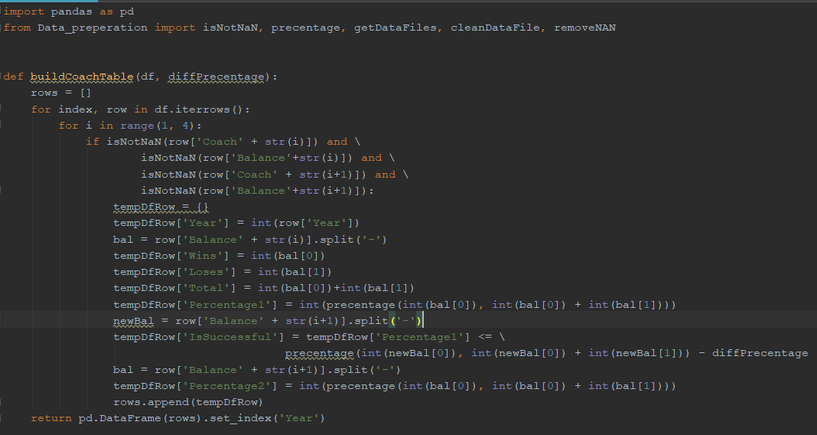
Data_For_Estimate.py

Slide 34
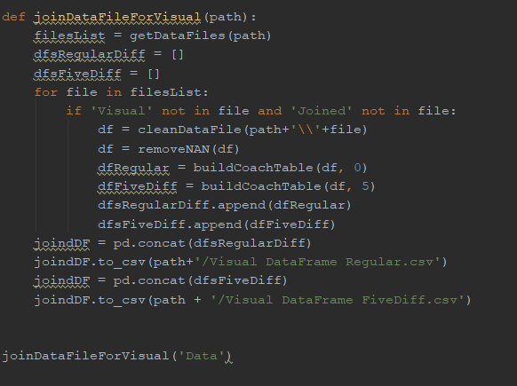
Data_For_Estimate.py

